Slide 1
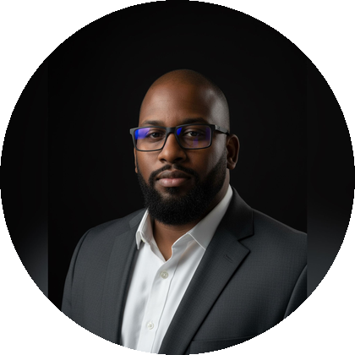
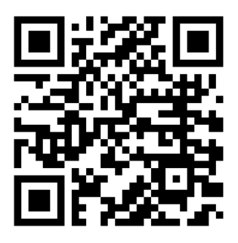





















Everton Benedito
Arquitetura de Serviços e Dados
Apresentação do Instrutor
Teacher • Coder • Lead • Father
linkedin.com/in/ejbenedito/
Especialidades
Certificações
Perguntas para a Turma
Qual é o seu nome?
AZ-900
Windows
Linux
Azure
.NET
1
SQL Server
MongoDB
Selenium
Playwright
PSM I
No seu dia a dia ou laboratórios pessoais você conhece algum tema que será abordado nesta aula?
Hobbies
2
n8n
Postman
Angular
Vue.js
♥ Família
♡ Esposa
O que você espera
aprender neste curso?
React
Python
Docker
Kubernetes
▶ Series \ Filmes \ Nerdices
3
◈ Video Games \ Cavaquinho
GitHub
System Design

Slide 2



COMBINADO DA TURMA
Por favor!
Bora participar!
Combinados da nossa aula
1
Câmeras ligadas.
2
Entrem no horário: início e intervalo.
Câmera ligada + mão levantada = aula top!
3
Participem da aula.
4
Tirem dúvidas.
INTERVALO • 16:30 BRT
5
Levantem a mão para tirar dúvidas.

Slide 3
TRABALHO FINAL
Entrega Final!
O desafio
O que significa CRUD
Suba no minikube um Pod com uma API e um Banco de Dados à sua escolha.
A API deve fazer um CRUD para produtos.
C
Create — Criar
R
Read — Ler
U
Update — Atualizar
TABELA produtos
Id — INT
Nome — VARCHAR(50)
D
Delete — Excluir
Atualize a versão do Pod de forma declarativa, demonstrando:
Rolling Update
Recreate

